Slide 1
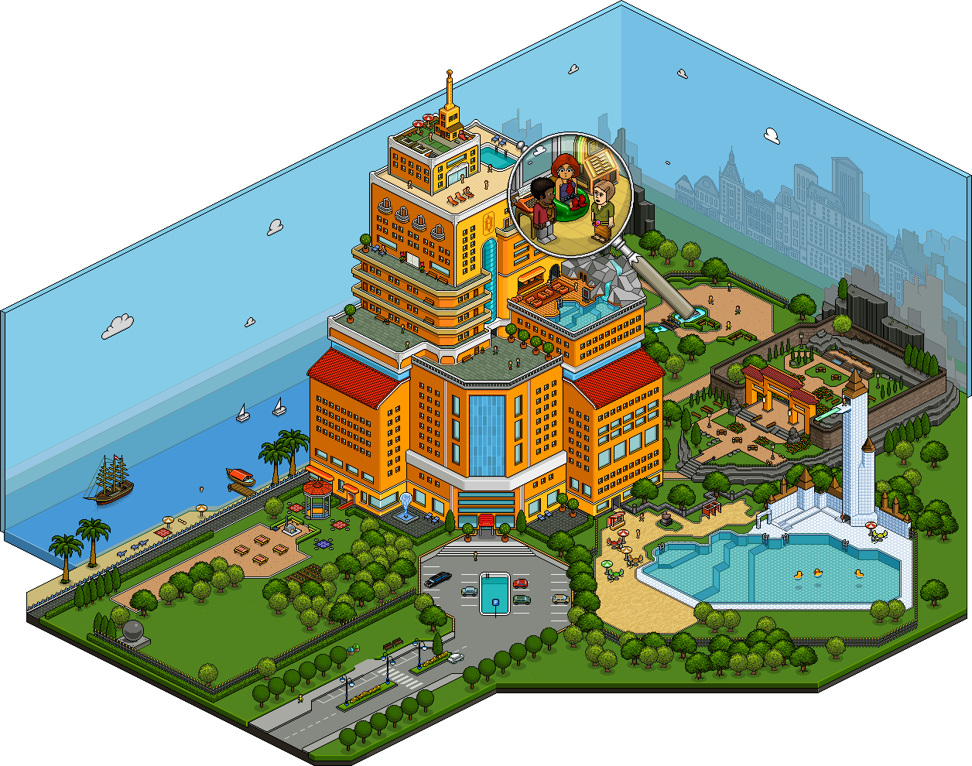
AMSTELHAEGE
team $HabboHotel
Maarten Hogeweij & Julia Jansen & Maarten Brijker
10437673 10208194 10440682
heuristieken
minor programmeren
2016
semester 2
blok 5

Slide 2
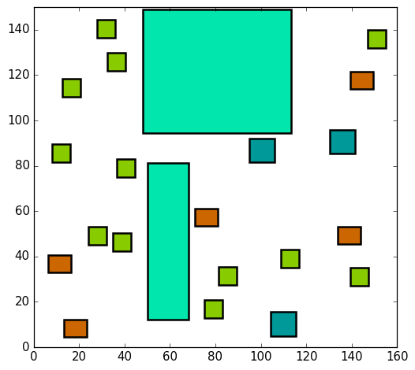

introductie
probleem
doel
theorie
aanpak
toestandsruimte
heuristieken
random sampling
hill climber
simulated annealing
conclusie/discussie

Slide 3
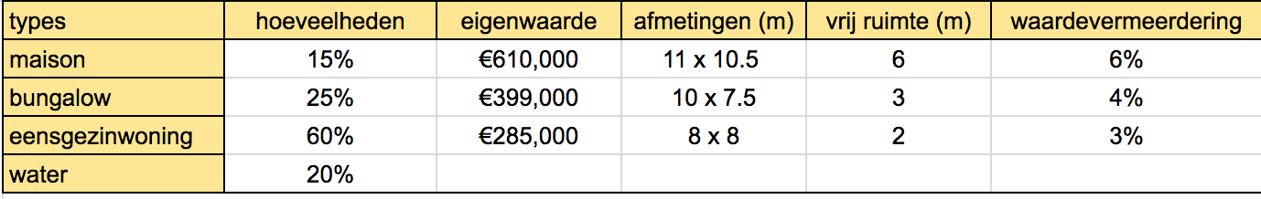
probleem
fictieve woonwijk
huizen en water
verschillende typen huizen
plattegronden voor 20, 40 en 60 huizen
waardebereking:
totale vrije ruimte huizen
totale financiële waarde (!focus!)

Slide 4
doel
2 plattegronden voor 20, 40 en 60 huizen
optimale vrij ruimte huizen
optimale financiële waarde

Slide 5
theorie
constraint optimization problem
sub-problem: closest pair of points
—> nearest neighbour search
—> linear search (gebruiken wij)

Slide 6
aanpak
complexiteit —> toestandsruimte
geldige mappen genereren
random
scenario’s hardcoded
heuristieken/algoritmes op startmappen loslaten

Slide 7

toestandsruimte
complexiteit van het probleem
verzameling mogelijke plattegronden
benadering bovengrens:
beschikbare opp. excl. water
maison’s > bungalows > eengezinswoningen
—>

Slide 8
heuristieken
sneller naar een goede oplossing door vuistregels
water:
linker onderhoek
niet dichtbij de randen
huizen profiteren van deze vrije ruimte
huizen:
volgorde
verbetert run time

Slide 9
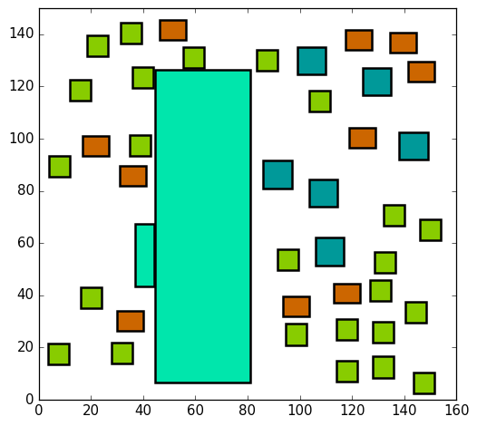
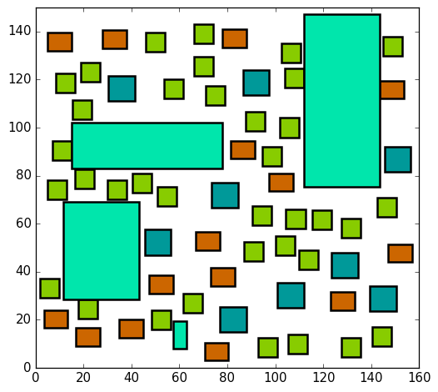
random sampling
algoritme
stukken water: 1, 2, 3, 4
ratio water: random
positie huis: random
—> restricted random sampling
runs: 100.000
bewaar de beste en slechtste map

Slide 10
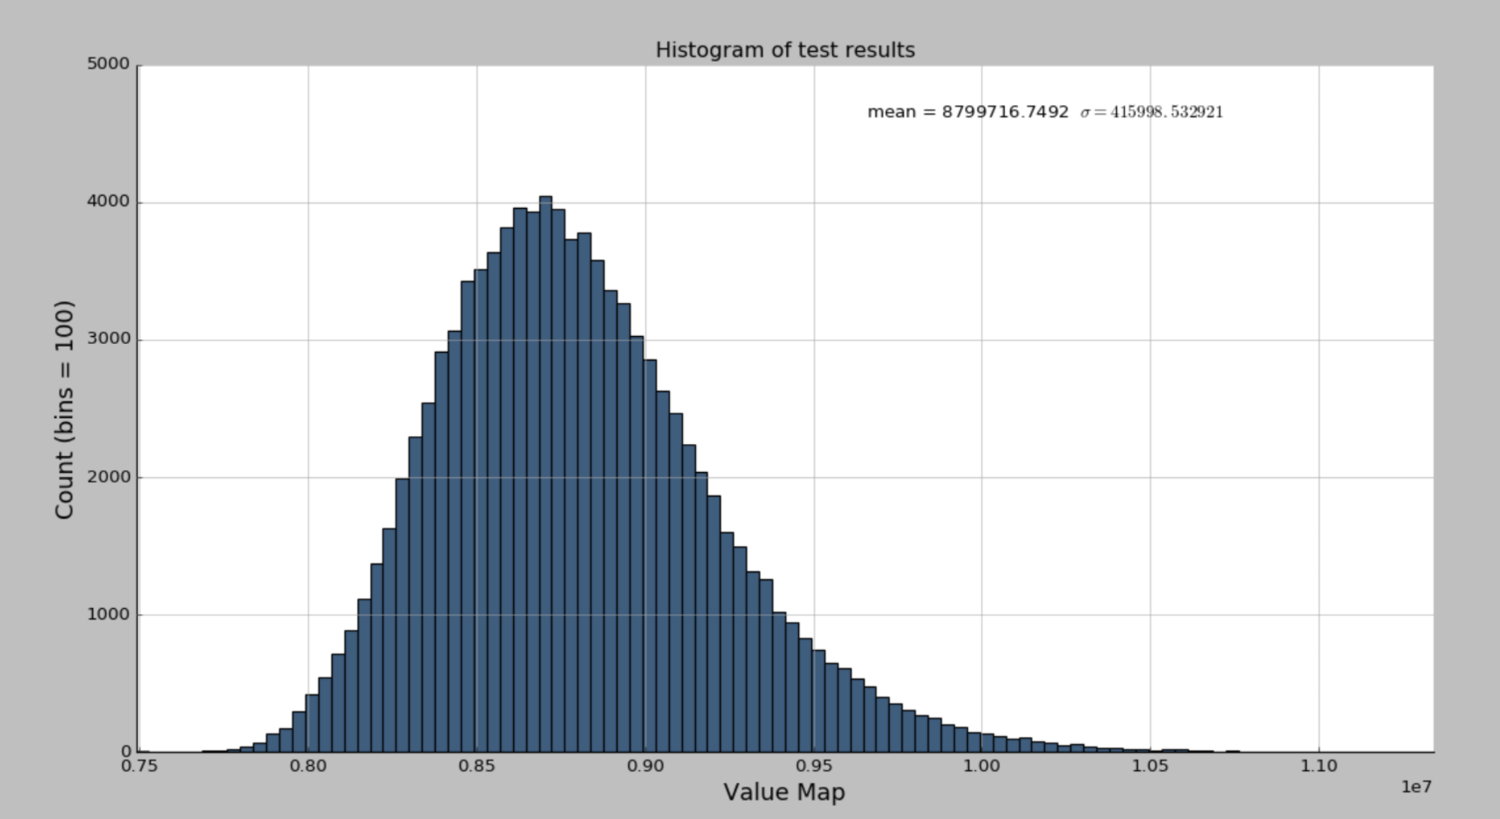
random sampling
data/resultaten
100.000 runs
sterke plattegronden
normale verdeling
maar niet symmetrisch

Slide 11
random sampling
data/resultaten
toename freespace < toename financieel
verdeling free space belangrijk
meer huizen = meer waarde
financieel betere mappen met 2 stukken water

Slide 12
hill climber
algoritme
input: startmap
itereert over huizen hierin
mutatie:
random geldige positie
random verschuiving
doorvoeren wanneer waarde vermeerdert
lokaal vs globaal optimum
globaal optimum
lokaal optimum

Slide 13
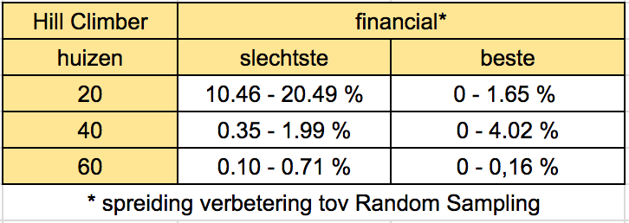
hill climber
data/resultaten
100.000 runs
startmap: random & scenario’s
random sampling:
effect en spreiding groter bij slechte startmappen
verbetering en spreiding nemen af bij meer huizen

Slide 14
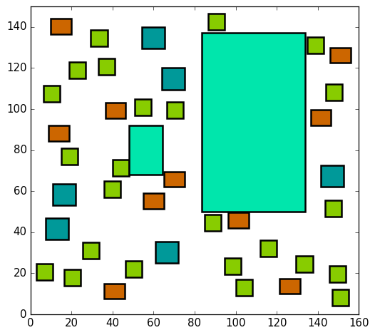
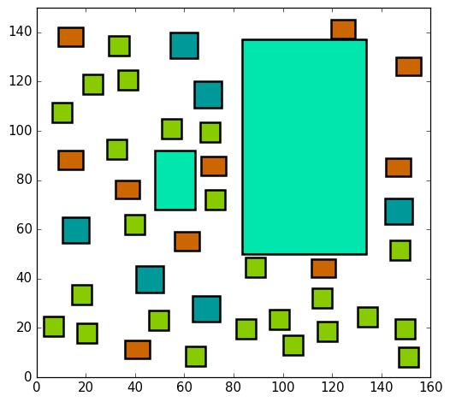
hill climber
data/resultaten
100.000 runs
random map
40 huizen
€15081450
€15688200
+ 4%

Slide 15
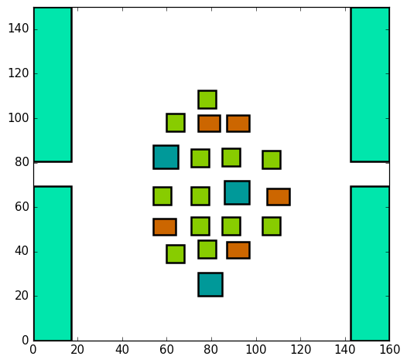
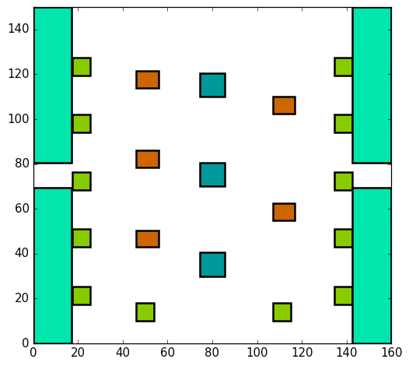
hill climber
data/resultaten
100.000 runs
startmap: random & scenario’s
scenario’s verbeteren niet significant meer dan random mappen

Slide 16
simulated annealing
algoritme
input: startmap
algoritme hetzelfde als Hill Climber
echter, neemt ook soms verslechteringen aan:
acceptatie kans:
kleiner bij grotere verslechteringen
kleiner bij latere iteraties
lokaal vs globaal optimum
globaal optimum
lokaal optimum
￼

Slide 17
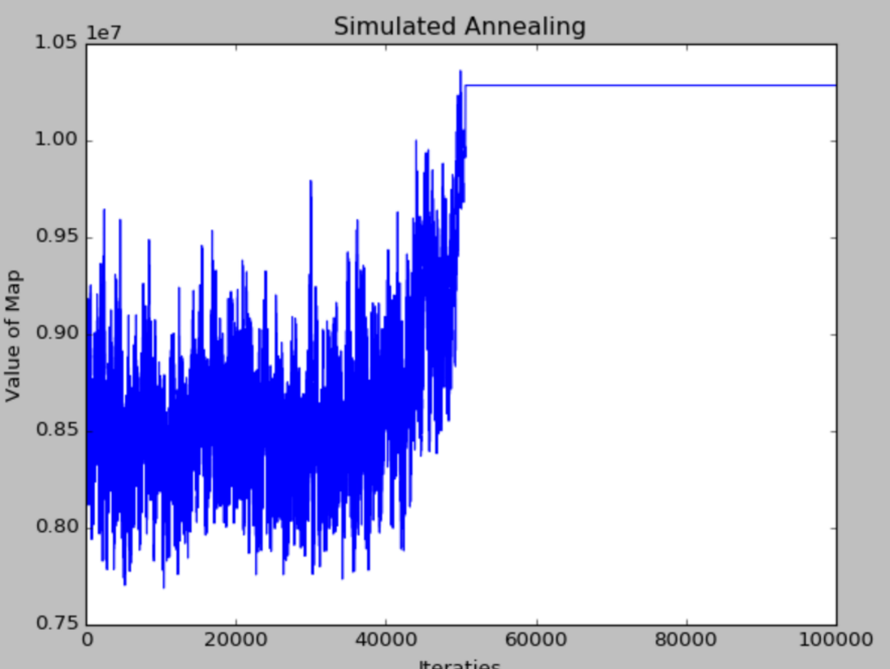
simulated annealing
data/resultaten
100.000 runs
startmap: random & scenario’s
random sampling:
goed op slechte kaart
presteert niet beter dan hill climber
consistenter dan hill climber

Slide 18
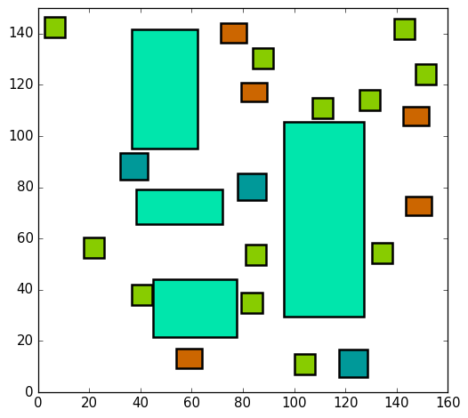
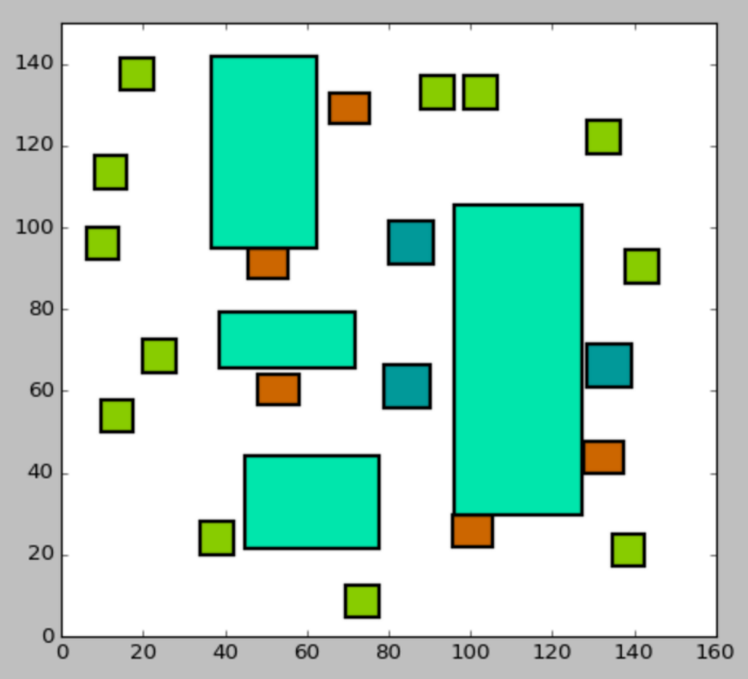
simulated annealing
data/resultaten
before
after

Slide 19
conclusie/discussie
vervolg onderzoek gefocust op plaatsing water
algoritmes bereiken lokaal optimum
—> water staat vast vanaf het begin
run time verbeteren
simulated annealing cooling scheme moet beter
sociale waarde meenemen

Slide 20
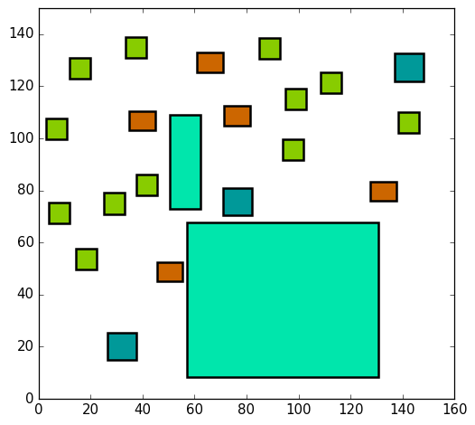
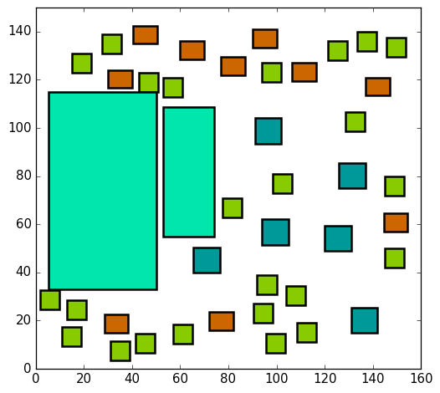
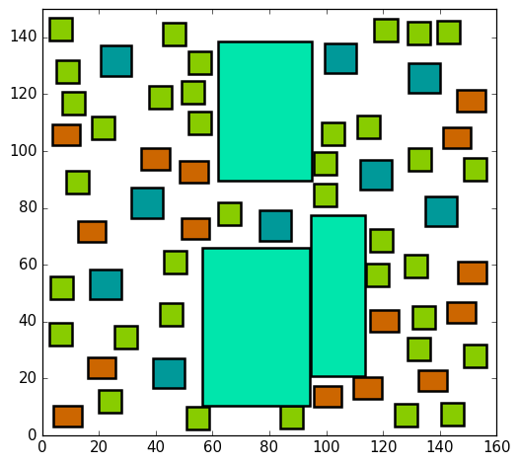
(voorlopige) uitkomst
20 huizen, 2 water, €11803410
40 huizen, 2 water, € 19457820
60 huizen, 3 water, €27378440

Slide 21
?
?
?
?
?
?
?
?
?
?
?
?
?
?
?
?
?
?
?
?
?
?
?
?
?
?
?

